Slide 1
JavaEE 项目开发培训视频
慕仁大学图书馆管理系统

Slide 2
课程安排
  开发背景
  系统分析
  系统设计
  数据库设计
  开发前准备工作
  学生登录注销模块
  查看/修改个人资料
  日期处理
  借阅信息查询
  分页的实现

Slide 3
课程安排（续）
  罚款和读者挂失
  续借和挂失
  图书检索和预约
  管理员管理
  学生管理
  图书管理
  借阅管理
  知识点汇总
  章末总结

Slide 4
开发背景
  随着学校的发展，学生人数日益增多，高校图书馆的管理工作变得繁琐，而传统的人工管理方式已然不能满足数量巨大的图书和其借阅信息的管理要求，经详细分析其有如下缺点：
  图书和学生信息不易维护，数据量大。
  查询不方便，借阅和还书速度过慢。
  各种信息的记录靠手写，数据容易丢失。
  为了弥补上述缺陷，便于图书的维护和借阅工作，提高借阅和还书的效率，开发出此图书管理系统，以解决效率低下问题，实现图书管理管理信息化。

Slide 5
系统分析
  最终确定本系统要具备以下功能。
  1 学生用户端
  查询图书，学生用户可以对图书馆的图书进行查找，以找到自己需要的书。
  预约图书，如果想借的书已经借出，可以再次进行图书预约。
  学生可以进入系统进行查询自己的基本信息如当前借阅和历史借阅等信息。
  挂失图书，图书如果丢失，可以在学生端进行挂失。

Slide 6
系统分析
  2 管理员端
  学生管理，对学生信息的增、删、改、查等操作。
  图书管理，包括对图书的增、删、改等。
  借阅管理 ，学生借书和归还书的处理。
  管理员管理，有权限控制，分为超级管理员和普通管理员。

Slide 7
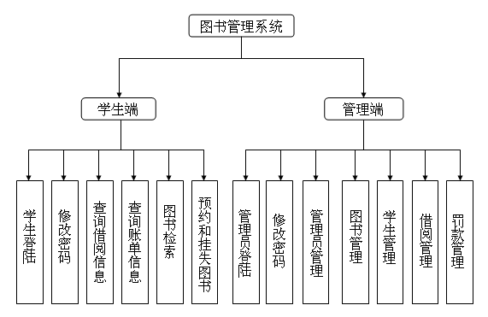
系统设计
  系统分析确定了本系统的最终目标，系统结构如下图所示：

Slide 8
系统预览
  系统环境的配置。
  本系统各功能模块进行演示。

Slide 9
系统目录组织结构
  系统开发前，首先要对系统组织结构有个大致的了解，本系统的组织结构目录如MyEclipse所示。

Slide 10
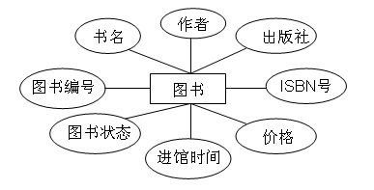
数据库设计
  该系统包含的实体主要有：图书、学生、管理员等，下面将图书实体的E-R图。通过其E-R图来了解实体的属性。

Slide 11
开发前准备工作
  本系统共有6张表：学生基本信息表、管理员信息表、图书信息表、借阅关系表、罚款记录表、预约信息表，下面将简单介绍一下图书表：
图书基本信息表 book
字段名称 | 数据类型 | 字段大小 | 是否主键 | 是否为空 | 说明
BookNO | varchar | 10 | 是 | 否 | 图书编号
BookName | varchar | 50 | 否 | 是 | 图书名称
Author | varchar | 50 | 否 | 是 | 图书作者
Publish | varchar | 50 | 否 | 是 | 图书出版社
BookIsbn | varchar | 20 | 否 | 是 | 图书ISBN号
BuyTime | varchar | 50 | 否 | 是 | 进馆时间
BookPrice | number | 5 | 否 | 是 | 图书价格
BookStatus | number | 1 | 否 | 否 | 图书状态

Slide 12
开发前准备工作
  组织开发文件目录
  表的建立和测试数据的插入
  数据源的配置
  Spring的配置

Slide 13
学生登录注销模块
  学生端的功能是有些不需要登录就可以使用，如图书查询和查看预订通知的列表等，但是要进行私人信息的查询，就需要登录验证身份才可使用这些功能，本小节将介绍开发登录和注销功能的开发。
  登录界面开发
  登录注销功能的实现
  实现登录验证

Slide 14
查看/修改个人资料
  上一模块介绍了学生的登录和注销功能的实现，在学生用户登录后，可以查看自己的基本信息，并可以修改自己的登录密码，本小节将实现这以功能。
  查看个人信息
  修改密码

Slide 15
日期处理
  由于借阅记录、当前借阅等信息的的查询和显示部分会遇到到时间处理问题，所以先开发一个用于处理时间的类，比如在一日期加上多少天，或者算出两日期字符串之间相隔多少天等。

Slide 16
借阅信息查询
  借阅信息包括当前借阅、历史借阅、丢书记录等一系列的信息，都是根据不同的条件查询数据库，并将结果显示出来，本模块将开发此类信息的查询功能。
  当前借阅列表
  查询借阅列表实现
  历史借阅记录
  丢失图书记录

Slide 17
分页的实现
  由于该系统中很多页面的显示工作也要分页功能，所以将分页集中起来开发，该系统中所有需要分页的部分均调用这里开发的代码。
  保存状态的Bean的开发
  分页导航的实现
  用于分页的数据库方法

Slide 18
罚款和读者挂失
  读者借阅图书过程中，如果图书超期和图书丢失等原因都需要缴纳罚款，在本系统中，读者可在登录后查询自己的罚款记录和当前欠款状态，读者的借阅证如果丢失也可在此处进行挂失。
  罚款记录的查看
  当前罚款的查看
  读者挂失

Slide 19
续借和挂失
  续借和挂失功能只针对当前借阅的图书有效，在前面小节中开发的当前借阅列表页面，已经搭建了续借和挂失的表单，这里只需直接开发功能代码即可。
  续借图书
  挂失图书

Slide 20
图书检索和预约
  上一模块开发完读者对当前借阅的图书进行续借和挂失的功能，这里将开发图书检索和对已借出的图书进行预约的功能。
  图书检索
  图书预约
  预约列表

Slide 21
管理员管理
  上一模块开发完读者对图书的检索和预约的功能，这里将开发后台管理的管理员管理模块。
  管理员修改密码
  管理员维护

Slide 22
学生管理
  学校每年都有新生入校和老生毕业，所以该系统必须有对学生管理的功能，比如添加新生，删除老生信息等功能。
  添加新生
  学生的改、删和查找

Slide 23
图书管理
  上一小节介绍了学生的管理，如添加新学生、删除学生和修改学生信息等，本小节将介绍对图书管理的实现，其实现方式和学生管理类似。
  添加图书
  图书的改、删和查找

Slide 24
借阅管理
  前面介绍了学生和图书的管理，这些的实现都比较简单，而后台管理一部分，即与学生有关的图书借阅和归还还没有开发，本小节将开发完善这些功能。
  图书借阅
  归还图书
  缴纳罚款

Slide 25
知识点汇总
  (1)数据源连接池的使用：本系统中对数据库的连接使用了数据源连接池技术。需要用到数据库连接操作时，只需从连接池中借一个连接，当用完后归还即可，提高了系统的性能。
  (2)Spring的依赖注入：通过Spring的依赖注入功能，可以实现受管Bean之间的注入，比如本系统中将数据源Bean对象注入到Spring的JdbcTemplate实现，或者是将JdbcTemplate注入到自己开发的Bean中等等，具体见Spring的配置文件appcontext.xml。
  (3)JdbcTemplate的使用：在传统的开发中使用JDBC要处理比较繁琐的工作如得到连接、创建语句等，然后用完还有关闭数据库连接，而Spring在JDBC的使用上提供了JdbcTemplate实现，利用其可以方便的实现数据库的查询和更新。

Slide 26
知识点汇总
  (4)事务的处理：系统中有很多更新数据库的操作，为保证数据完整性，这些操作应该要么都操作完成，如果中途失败应该回滚到以前的状态。JdbcTemplate中为处理事务提供了支持，如编程式的事务管理和声明式的事务管理。本系统中使用的是编程式事务管理的方法。

Slide 27
章末总结
  本章介绍了一个功能比较完善的图书管理系统的开发，通过对本章的学习读者应该对Spring的依赖注入有一定的了解，学会使用Spring提供的JdbcTemplae进行数据库操作，如果读者有兴趣，还可以进一步完善本案例的功能。

Slide 28
性格决定命运, 专注成就人生
www.rzchina.net
源智天下

